Slide 1

THE COLLEGE OF TECHNICAL LY TU TRONG
INTRODUCTION
IT FACULTY
Ho Chi Minh City, Sep 2017

Slide 2
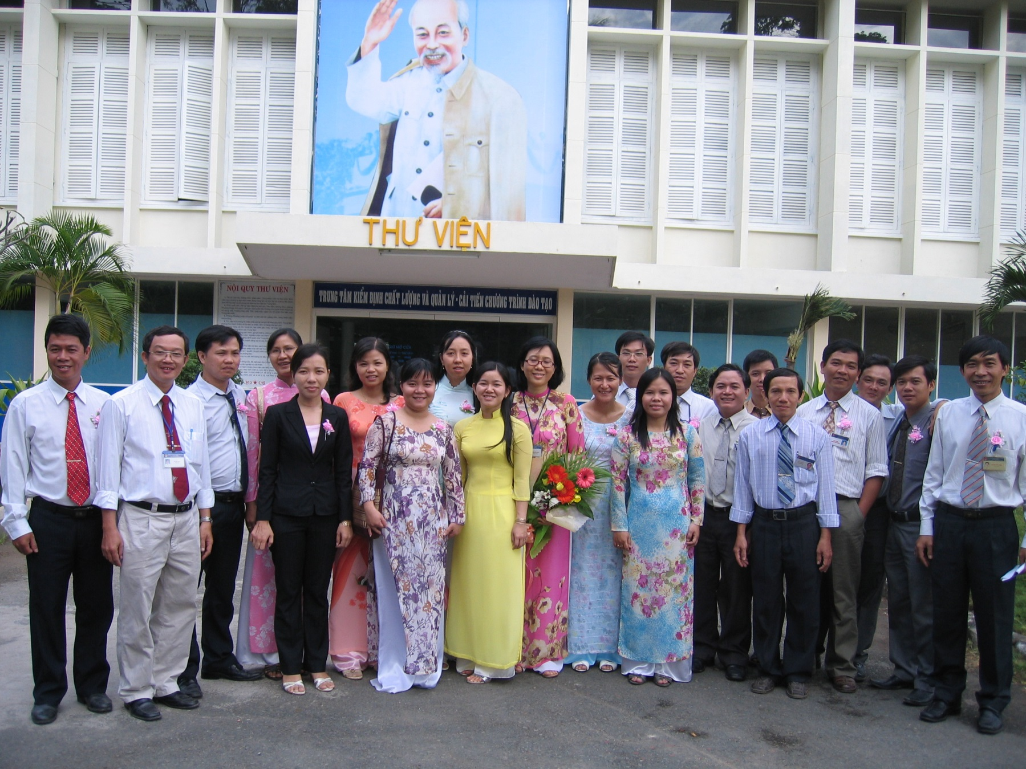
THE

Slide 3
Giới thiệu chung
Về nhân sự
  Số giảng viên: 28
  (Trình độ sau đại học: 16)
  Số nhân viên: 4
Số lượng học sinh - sinh viên : 850
Số phòng máy tính: 15 phòng
Số máy tính: 750 máy

Slide 4
Tỷ lệ thực tập và có việc làm
Thực tập tốt nghiệp
  100% HS-SV được bố trí chỗ thực tập tốt nghiệp
Tỷ lệ có việc làm sau 6 tháng tốt nghiệp
  83% HS-SV có việc làm
  72% HS-SV có việc làm đúng chuyên ngành
(Đặc biệt : 100% HS hệ TCCN có việc làm sau 6 tháng tốt nghiệp)

Slide 5
Các hệ đào tạo
Cao đẳng tiên tiến (3 năm)
  Công nghệ phần mềm
  Mạng máy tính
Cao đẳng kỹ thuật (3 năm)
  Công nghệ phần mềm
  Mạng máy tính
  Công nghệ web
Cao đẳng nghề (12+3 hoặc 9+4)
  Quản trị mạng máy tính

Slide 6
Các hệ đào tạo
Trung cấp chuyên nghiệp (12 + 2)
  Lập trình
  Quản trị mạng máy tính
Trung cấp chuyên nghiệp (12 + 2 năm 3 tháng)
  Lập trình
  Quản trị mạng máy tính
Trung cấp chuyên nghiệp (9 + 3)
  Lập trình
  Quản trị mạng máy tính

Slide 7
Khả năng và vị trí làm việc sau khi tốt nghiệp
Chuyên ngành Công nghệ phần mềm, Công nghệ Web
Khả năng và vị trí công tác:
+ Khả năng công tác: Đảm nhiệm các công việc về gia công phát triển phần mềm; thiết kế, bảo trì, sửa chữa và nâng cấp webside, tại các công ty phần mềm, webside; các doanh nghiệp, công ty bảo trì, lắp ráp, phân phối máy tính và các thiết bị tin học; các cơ quan, nhà máy, trường học
+ Vị trí công tác: Nhân viên tin học, nhân viên kiểm thử phát triển phần mềm, nhân viên bảo trì phần mềm, nhân viên thiết kế, quản trị, cập nhật và bảo trì web trong các doanh nghiệp.

Slide 8
Khả năng và vị trí làm việc sau khi tốt nghiệp
Chuyên ngành Mạng máy tính
Khả năng và vị trí công tác:
+ Khả năng công tác: Đảm nhiệm các công việc về mạng máy tính tại các cơ quan, trường học, các doanh nghiệp, công ty cung cấp các giải pháp về mạng máy tính, bảo trì, lắp ráp, phân phối máy tính và các thiết bị tin học, các cơ cơ sở đào tạo về tin học, ...
+ Vị trí công tác: Nhân viên tin học, nhân viên vận hành, bảo trì và quản trị hệ thống mạng, nhân viên bảo trì phần cứng trong các doanh nghiệp.

Slide 9
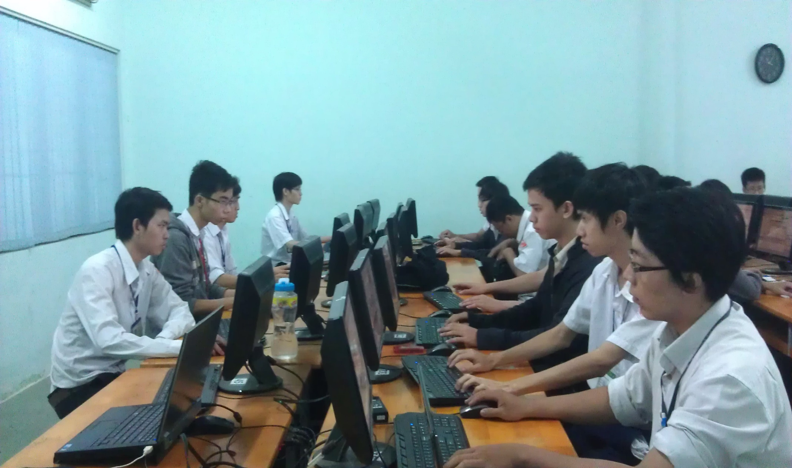
Giờ thực hành phần mềm

Slide 10
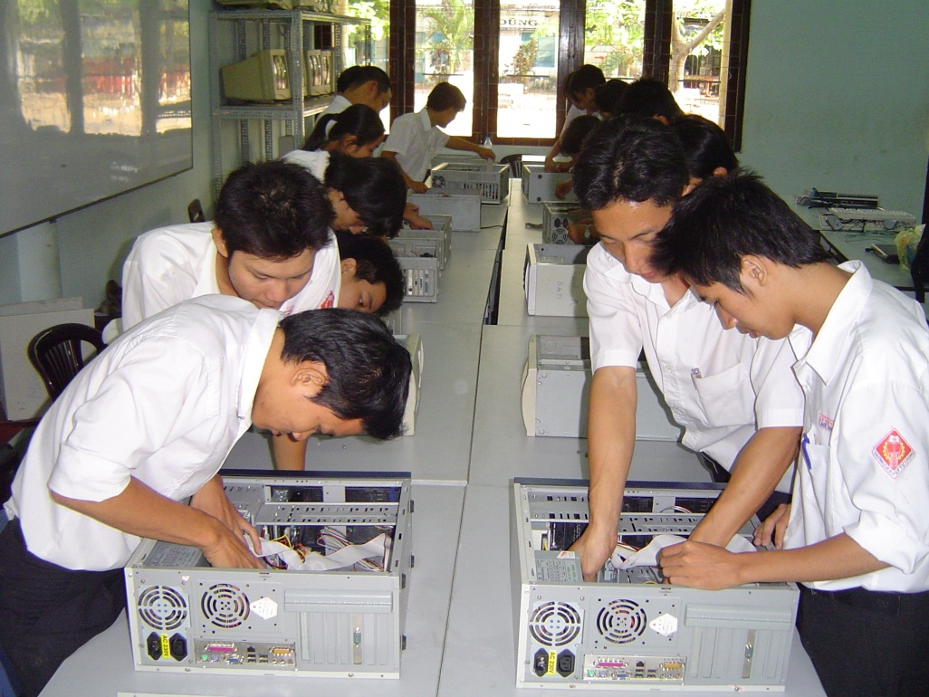
Giờ thực hành phần cứng máy tính

Slide 11
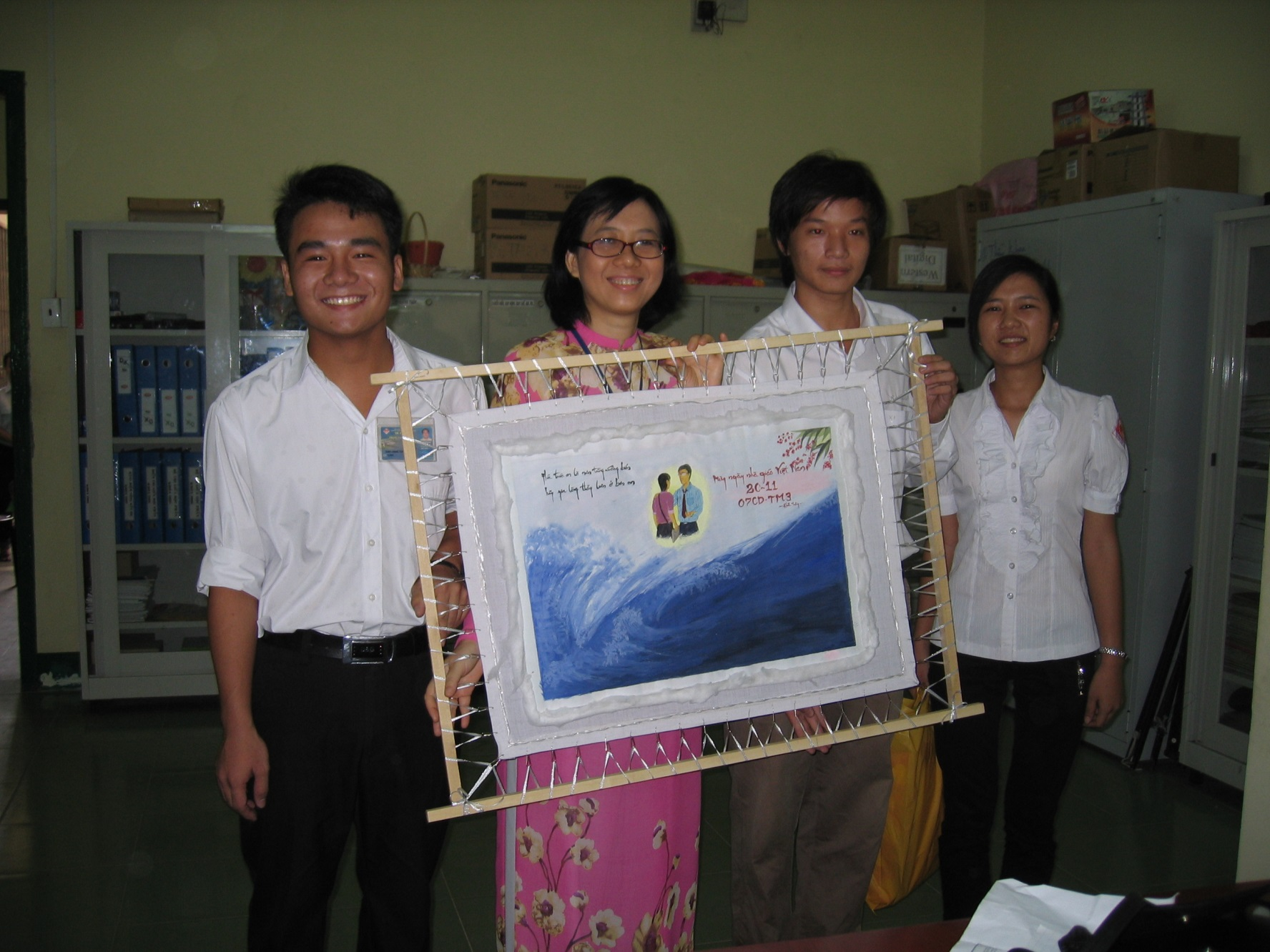
SV vẽ tranh tặng khoa nhân ngày 20/11

Slide 12
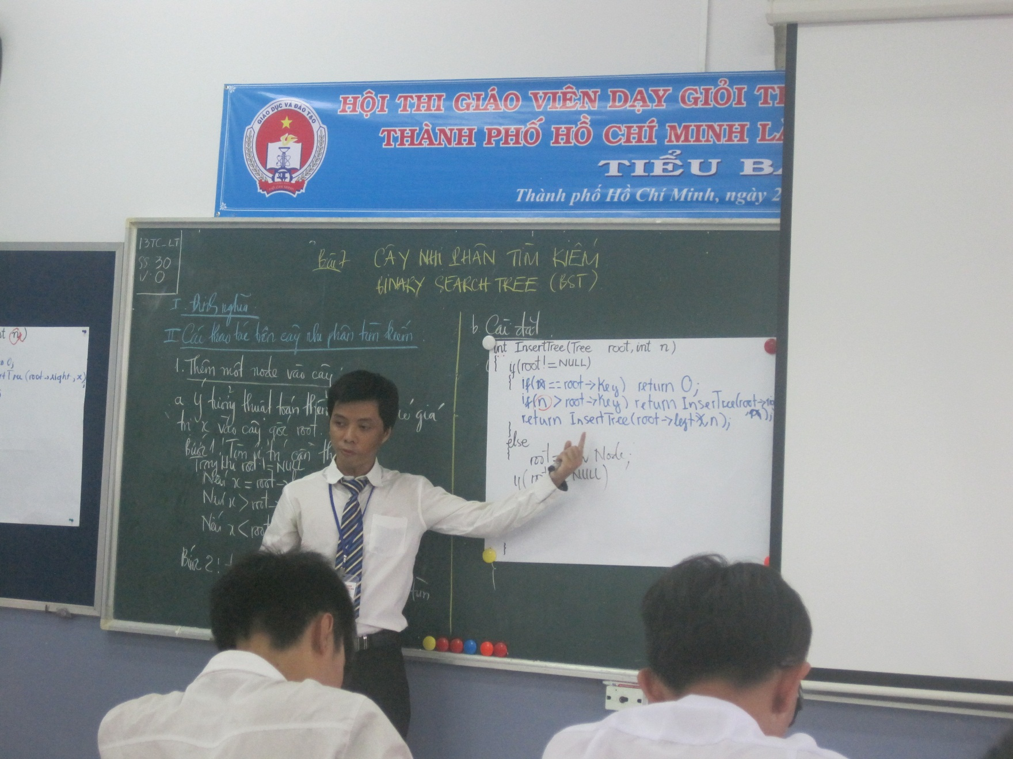
Giải Nhì Hội thi GV dạy giỏi TP. HCM năm 2014

Slide 13
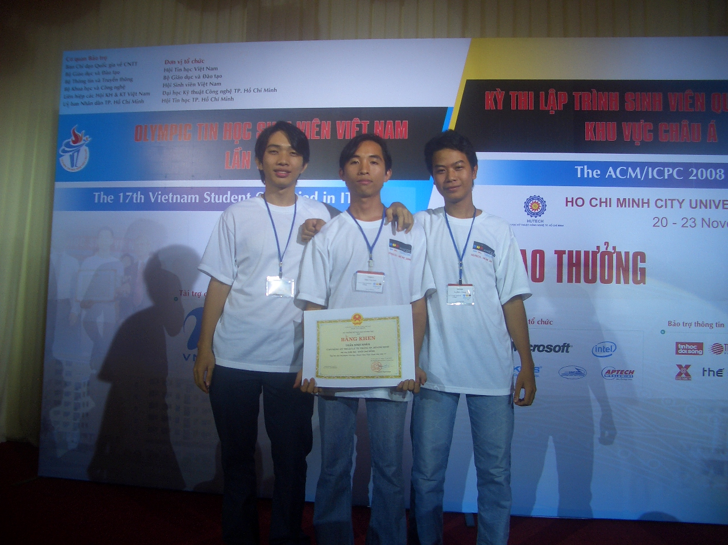
Giải Ba Olympic Tin học SV Toàn quốc 2008

Slide 14
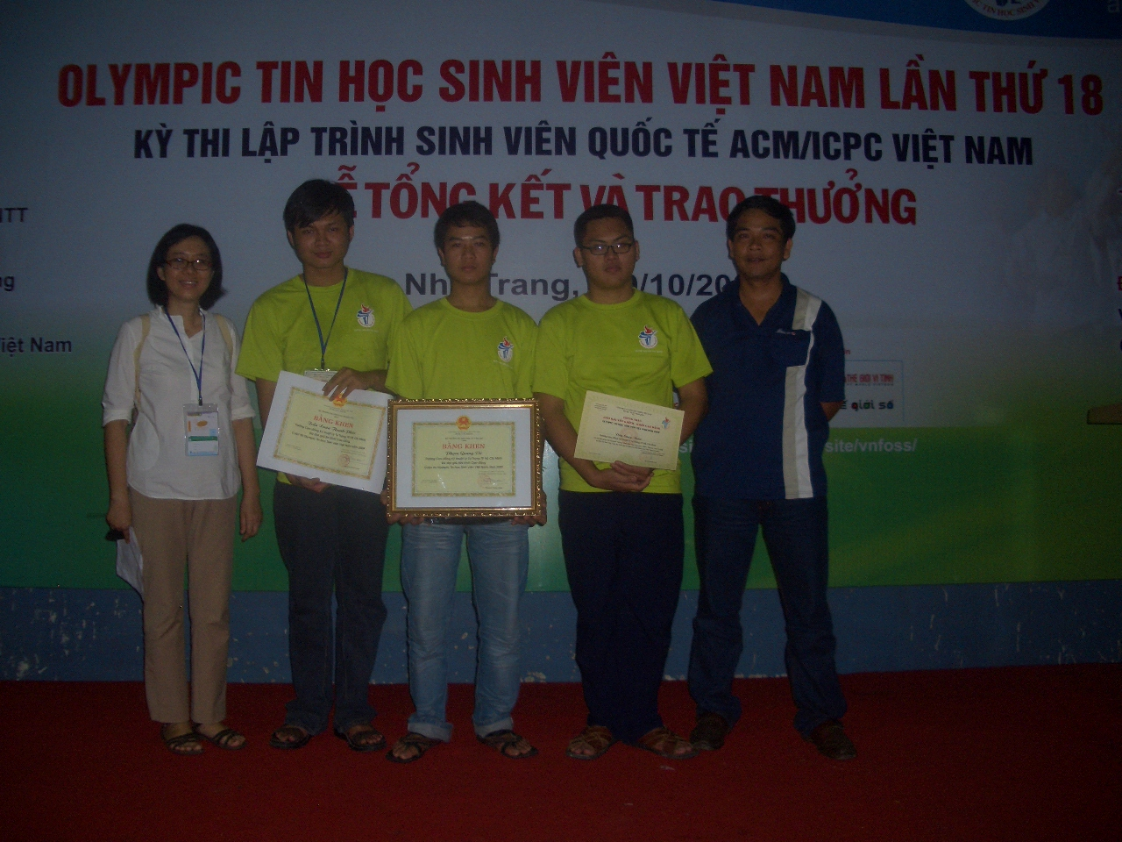
Giải Nhì Olympic Tin học SV Toàn quốc 2009

